Slide 1

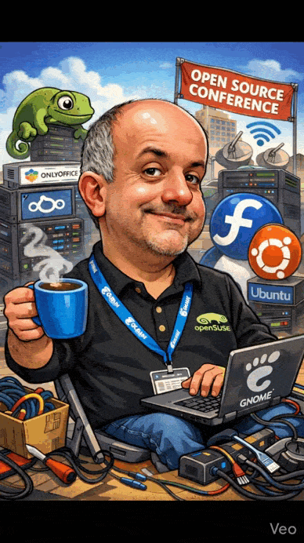
Code, Community & AI
Ποιος θα συντηρεί τον κώδικα όταν τελειώσει η μαγεία;
Notes:
Θέλω να ξεκινήσω με μια απλή ερώτηση. Πόσοι από εμάς έχουμε αφιερώσει ώρες — ίσως και ολόκληρα Σαββατοκύριακα — για ένα έργο που δεν μας αποφέρει άμεσα χρήματα; Ένα bug, μια μετάφραση, ένα documentation fix, μια εφαρμογή που ήθελε κάποιος να υπάρχει;
Σήμερα θα μιλήσουμε για αυτή την προσφορά, για το πώς μπορούμε να τη συνεχίσουμε χωρίς να εξαντλούμαστε και για το πώς η τεχνητή νοημοσύνη μπορεί να μας βοηθήσει, αρκεί να τη χρησιμοποιούμε σωστά

Slide 2
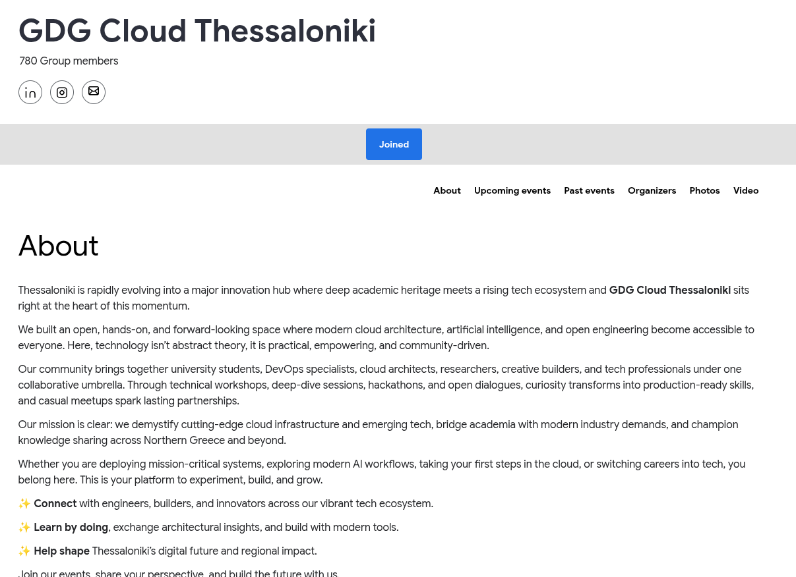
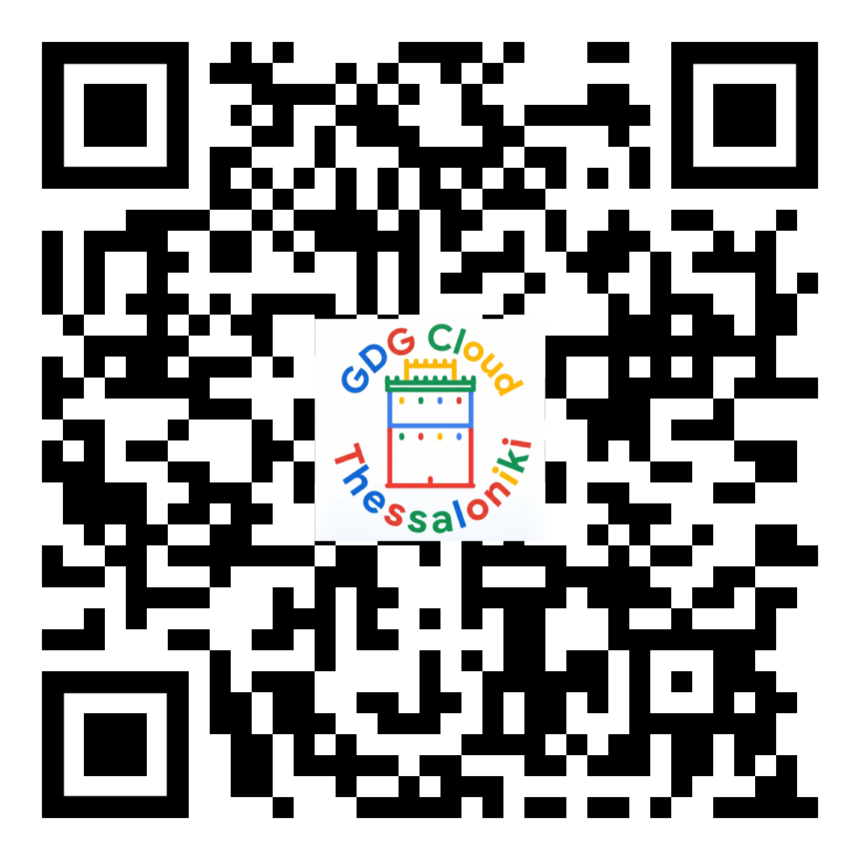
https://gdg.community.dev/gdg-cloud-thessaloniki/

Slide 3
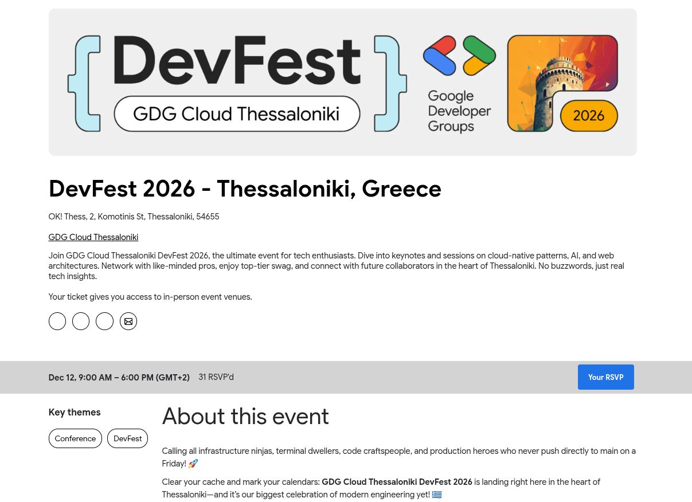
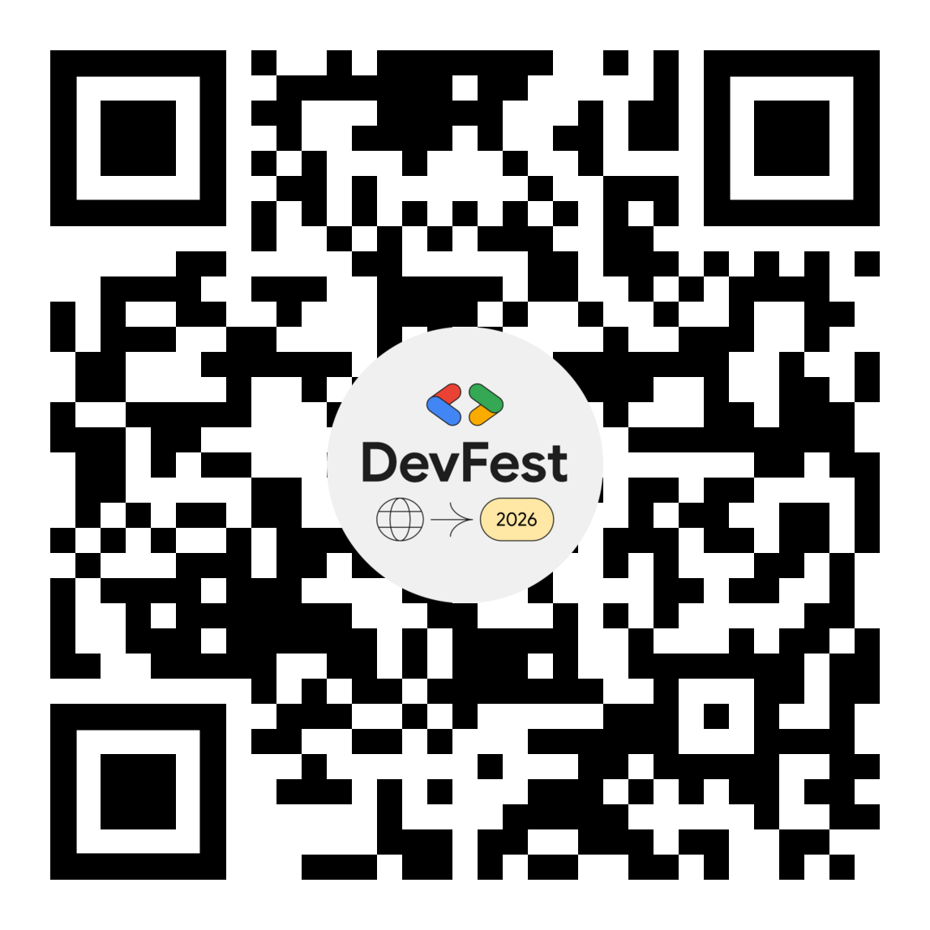
https://gdg.community.dev/events/details/google-gdg-cloud-thessaloniki-presents-devfest-2026-thessaloniki-greece/
DevFest 2026
12 Δεκεμβρίου
OK!Thess

Slide 4

Το ελεύθερο λογισμικό δεν γράφεται μόνο του
Κώδικας
Τεκμηρίωση
Μετάφραση
Κοινότητα (άνθρωποι)
Notes:
Όταν λέμε ελεύθερο λογισμικό, συνήθως σκεφτόμαστε τον κώδικα. Όμως ένα έργο χρειάζεται πολλά περισσότερα: τεκμηρίωση, μεταφράσεις, αναφορές σφαλμάτων, δοκιμές, διαχείριση υποδομών και ανθρώπους που απαντούν σε ερωτήσεις.
Ένα μικρό pull request μπορεί να είναι εξίσου σημαντικό για έναν χρήστη με μια μεγάλη νέα λειτουργία. Η αξία της συνεισφοράς δεν μετριέται μόνο σε γραμμές κώδικα

Slide 5

Πίσω από κάθε project υπάρχει ένας άνθρωπος
Issues
Αναφορές & Προτάσεις
Pull Requests
Συνεισφορά Κώδικα
Reviews
Έλεγχος & Feedback
Releases
Έκδοση Νέων Features
Support
Υποστήριξη Κοινότητας
Κάθε στάδιο του κύκλου ανάπτυξης βασίζεται στην προσπάθεια και τη συνεργασία των ανθρώπων της κοινότητας.
Notes:
Ένα έργο δεν τελειώνει όταν δημοσιεύσουμε την πρώτη έκδοση. Μετά έρχονται τα issues, οι ενημερώσεις, οι ασυμβατότητες, οι ερωτήσεις χρηστών και οι νέες εκδόσεις.
Και πολύ συχνά, ο ίδιος άνθρωπος καλείται να τα κάνει όλα. Όταν οι χρήστες βλέπουν ένα project να λειτουργεί, δεν βλέπουν πάντα την αόρατη εργασία που το κρατά ζωντανό.
Αυτό δημιουργεί ένα ερώτημα: πώς παραμένουμε δημιουργικοί και χρήσιμοι όταν οι ανάγκες του έργου δεν τελειώνουν ποτέ;

Slide 6

Το burnout δεν είναι παράσημο
Το ότι μπορείς να προσφέρεις συνέχεια δεν σημαίνει ότι πρέπει
Notes:
Στις κοινότητες ελεύθερου λογισμικού, η αφοσίωση είναι κάτι πολύτιμο. Αλλά υπάρχει μια λεπτή γραμμή ανάμεσα στην αφοσίωση και στην εξάντληση.
Όταν κάθε ειδοποίηση γίνεται επείγουσα, όταν κάθε issue θεωρείται δική μας υποχρέωση και όταν αισθανόμαστε ενοχές επειδή δεν συνεισφέραμε αυτή την εβδομάδα, τότε κάτι δεν λειτουργεί σωστά.
Δεν είναι βιώσιμο να βασίζεται ένα έργο στην εξάντληση των ανθρώπων του. Και δεν χρειάζεται να φτάσουμε στα όριά μας για να αποδείξουμε ότι νοιαζόμαστε

Slide 7

Κάνε διάλειμμα. Το project θα περιμένει.
Παύση
Όρια
Βιωσιμότητα
Notes:
Το διάλειμμα δεν είναι εγκατάλειψη. Είναι μέρος μιας βιώσιμης δημιουργικής διαδικασίας.
Μπορούμε να ορίσουμε ώρες συνεισφοράς, να μην απαντάμε σε κάθε ειδοποίηση αμέσως, να ζητάμε βοήθεια, να μοιραζόμαστε τη συντήρηση και να κάνουμε ένα βήμα πίσω όταν χρειάζεται.
Και αυτό συνδέεται άμεσα με το θέμα μας. Γιατί τώρα έχουμε ένα νέο εργαλείο που μπορεί να μας βοηθήσει να δημιουργούμε πιο γρήγορα. Το ερώτημα είναι αν θα χρησιμοποιήσουμε τον χρόνο που κερδίζουμε για να δημιουργούμε καλύτερα ή απλώς για να αναλάβουμε ακόμη περισσότερη δουλειά».
Μετάβαση: «Ας δούμε, λοιπόν, τι αλλάζει όταν ο κώδικας γράφεται σε μεγάλο βαθμό από την AI

Slide 8
Από την ιδέα στην εφαρμογή με φυσική γλώσσα
Ιδέα
Σύλληψη & Όραμα
Prompt
Φυσική Γλώσσα
Κώδικας
Αυτόματη Παραγωγή
Εφαρμογή
Έτοιμο Προϊόν
Μετασχηματίζοντας τις σκέψεις σε λειτουργικό λογισμικό άμεσα και απλά.
ΠΑΓΙΔΑ: δεν σημαίνει ότι το λογισμικό είναι ασφαλές ή έτοιμο για παραγωγή
Notes:
Το vibe coding έγινε γνωστό ως τρόπος δημιουργίας λογισμικού περιγράφοντας αυτό που θέλουμε σε φυσική γλώσσα και αφήνοντας το μοντέλο να γράψει μεγάλο μέρος του κώδικα.
Αυτό αλλάζει το σημείο εκκίνησης. Μπορούμε να δοκιμάσουμε μια ιδέα, να δημιουργήσουμε ένα prototype ή να αυτοματοποιήσουμε μια επαναλαμβανόμενη εργασία χωρίς να γράψουμε κάθε γραμμή με το χέρι.
Αλλά εδώ υπάρχει μια παγίδα: το γεγονός ότι μια εφαρμογή δημιουργείται γρήγορα δεν σημαίνει ότι είναι σωστή, ασφαλής ή έτοιμη για παραγωγή

Slide 9

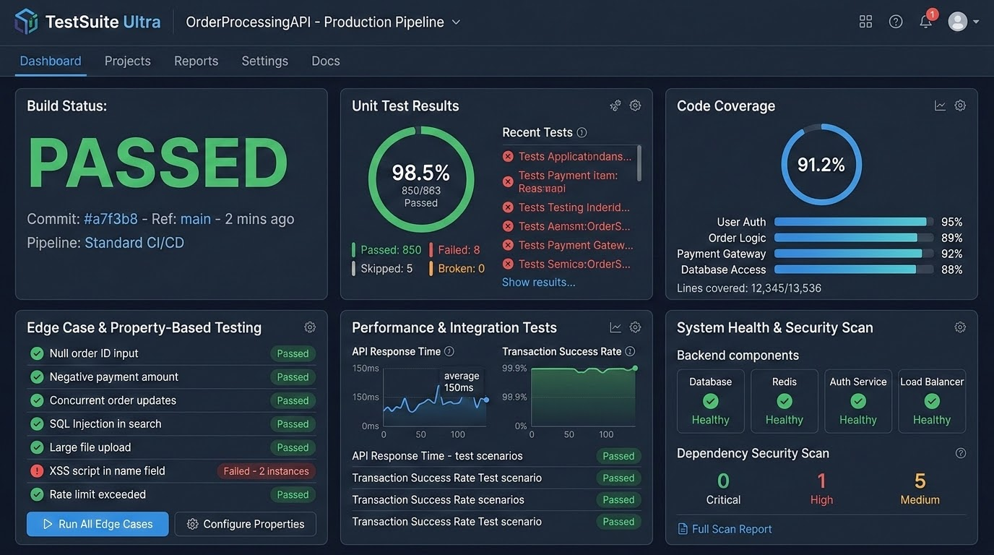
Το demo λειτουργεί. Μήπως και η εφαρμογή;
Φαίνεται ότι λειτουργεί
Επιφανειακή επίδειξη (Demo) χωρίς εξαντλητικούς ελέγχους, δοκιμασμένη μόνο σε ιδανικές συνθήκες (happy path).
Έχει επαληθευτεί ότι λειτουργεί
Πλήρως ελεγμένο λογισμικό με αυτοματοποιημένα tests, ασφάλεια, αντοχή σε σφάλματα και έτοιμο για παραγωγή.
Notes:
Μπορεί να έχουμε ένα όμορφο interface, κουμπιά που φαίνονται σωστά και μια εντυπωσιακή επίδειξη. Τι γίνεται όμως όταν ο χρήστης βάλει λάθος δεδομένα; Όταν λήξει η συνεδρία του; Όταν αποτύχει η βάση δεδομένων; Όταν δύο χρήστες προσπαθήσουν να αλλάξουν το ίδιο στοιχείο;
Το AI μπορεί να παράγει κώδικα που φαίνεται πειστικός, αλλά η εμφάνιση δεν είναι απόδειξη ορθότητας. Χρειάζεται να ξεχωρίσουμε το prototype από το production-ready λογισμικό

Slide 10

Η ΤΝ γράφει. Εσύ παραμένεις υπεύθυνος
ΤΝ = επιταχυντής
όχι υποκατάστατο κρίσης
Η τεχνητή νοημοσύνη προσφέρει ταχύτητα και παραγωγικότητα, αλλά η τελική ευθύνη, η επαλήθευση και η λήψη αποφάσεων ανήκουν αποκλειστικά στον άνθρωπο.
Notes:
Η Daniela Petruzalek, στο άρθρο της Taming Vibe Coding, περιγράφει την AI ως έναν τρόπο να αναθέτουμε τη συγγραφή του κώδικα, ώστε να επικεντρωνόμαστε περισσότερο στη λύση του προβλήματος.
Αυτή είναι μια πολύ χρήσιμη οπτική. Η δουλειά του μηχανικού δεν περιορίζεται στο να πληκτρολογεί κώδικα. Περιλαμβάνει τον σχεδιασμό, την επιλογή συμβιβασμών, την επαλήθευση και την ευθύνη για το αποτέλεσμα.
Αν η AI γράφει περισσότερο κώδικα, δεν σημαίνει ότι πρέπει να σκεφτόμαστε λιγότερο. Σημαίνει ότι πρέπει να σκεφτόμαστε καλύτερα πού επενδύουμε την προσοχή μας

Slide 11
Μην ξεκινάς με κώδικα. Ξεκίνα με σχέδιο.
1. Requirements
2. Plan (PRD)
3. Review
4. Implement
Η στρατηγική του Plan Mode
Η πρώτη παγίδα είναι να ζητήσουμε αμέσως "φτιάξε μου μια εφαρμογή". Πριν τον κώδικα, ορίζουμε τι θέλουμε, ποιος θα το χρησιμοποιεί & τι συνιστά επιτυχία.
Προτείνεται ένα μικρό PRD σε Markdown. Ζητάμε από την AI να παρουσιάσει το σχέδιο, τα αρχεία που θα αλλάξει και τις υποθέσεις της για διόρθωση πριν την υλοποίηση.
«Είναι πολύ φθηνότερο να διορθώσεις μια λάθος ιδέα σε ένα Markdown αρχείο παρά να ξηλώσεις μια εφαρμογή.»
Πρακτικό παράδειγμα
Εφαρμογή καταγραφής εργασιών (Task Tracker)
Πριν γραφτεί οτιδήποτε, ορίζουμε στο PRD:
Ρόλοι Χρηστών: Διαχειριστές, Μέλη ομάδας, Επισκέπτες
Βασικές Λειτουργίες: Δημιουργία, ανάθεση & φιλτράρισμα tasks
Αποθήκευση Δεδομένων: Δομή βάσης & μοντέλα
Κριτήρια Αποδοχής: Ορισμός επιτυχίας & edge cases
Notes:
Η πρώτη παγίδα είναι να πούμε στην AI “φτιάξε μου μια εφαρμογή” και να αρχίσουμε αμέσως να προσθέτουμε λειτουργίες.
Πριν από τον κώδικα, πρέπει να ξεκαθαρίσουμε τι θέλουμε να φτιάξουμε, ποιος θα το χρησιμοποιεί, ποιες είναι οι βασικές λειτουργίες και τι θεωρούμε επιτυχία.
Στο δικό μου άρθρο προτείνω ένα μικρό Product Requirements Document (PRD) σε Markdown και τη χρήση του Plan Mode. Ζητάμε από την AI να παρουσιάσει το σχέδιο, τα αρχεία που θα αλλάξει και τις υποθέσεις της. Διορθώνουμε το σχέδιο πριν αρχίσει η υλοποίηση.
Είναι πολύ φθηνότερο να διορθώσεις μια λάθος ιδέα σε ένα Markdown αρχείο παρά να ξηλώσεις μια εφαρμογή που βασίστηκε σε αυτή».
Πρακτικό παράδειγμα: Πριν δημιουργήσουμε μια εφαρμογή καταγραφής εργασιών, ορίζουμε ρόλους χρηστών, βασικές λειτουργίες, αποθήκευση δεδομένων και κριτήρια αποδοχής.

Slide 12
Το καλό prompt μοιάζει με καλό τεχνικό ticket
ΠΡΕΠΕΙ να αντιμετωπίζουμε τα prompts όπως τα τεχνικά tickets μιας ομάδας ανάπτυξης. Όσο πιο ξεκάθαρος είναι ο ορισμός του προβλήματος, τόσο λιγότερο αφήνουμε το μοντέλο να μαντεύει.
1. Context
Πρώτα εξηγούμε το πλαίσιο της εφαρμογής και τον στόχο.
2. To-do
Περιγράφουμε αναλυτικά τι ακριβώς πρέπει να γίνει.
3. Not-to-do
Διευκρινίζουμε τι να αποφευχθεί ή περιορισμούς.
4. Acceptance Criteria
Ορίζουμε τα κριτήρια επιτυχίας & tests.
✕ Ασαφές Prompt (Bad Practice)
✓ Structured Prompt Ticket (Good Practice)
«Φτιάξε μου ένα login.»
Προβλήματα:
• Δεν υπάρχει πλαίσιο τεχνολογιών.
• Ασαφής χειρισμός σφαλμάτων.
• Κανένας ορισμός ασφάλειας.
• Η ΤΝ υποθέτει τα πάντα μόνη της, οδηγώντας σε μη παραγωγικό κώδικα.
## Context: Node.js/Express API με PostgreSQL.
## To-do: Δημιούργησε endpoint `/login` με email & password. Επίστρεψε JWT token σε επιτυχία.
## Not-to-do: Μην αποθηκεύσεις plaintext passwords, μην χρησιμοποιήσεις session cookies.
## Acceptance Criteria:
1. Σαφής χειρισμός αποτυχημένης σύνδεσης (401 Unauthorized).
2. Γράψε unit tests για επιτυχημένα & αποτυχημένα σενάρια.
Notes:
Η Daniela Petruzalek προτείνει να αντιμετωπίζουμε τα prompts όπως τα τεχνικά tickets μιας ομάδας ανάπτυξης.
Πρώτα εξηγούμε το πλαίσιο. Μετά περιγράφουμε τι πρέπει να γίνει. Αν χρειάζεται, διευκρινίζουμε τι δεν πρέπει να γίνει. Τέλος, ορίζουμε τα κριτήρια αποδοχής.
Για παράδειγμα, αντί να πούμε “φτιάξε login”, λέμε ότι θέλουμε μια λειτουργία σύνδεσης με συγκεκριμένες απαιτήσεις, σαφή χειρισμό αποτυχημένης σύνδεσης και δοκιμές για επιτυχία και αποτυχία.
Όσο πιο ξεκάθαρος είναι ο ορισμός του προβλήματος, τόσο λιγότερο αφήνουμε το μοντέλο να μαντεύει».
Μπορείς να δείξεις ένα πραγματικό prompt για να γίνει η διαφορά αμέσως αντιληπτή.

Slide 13
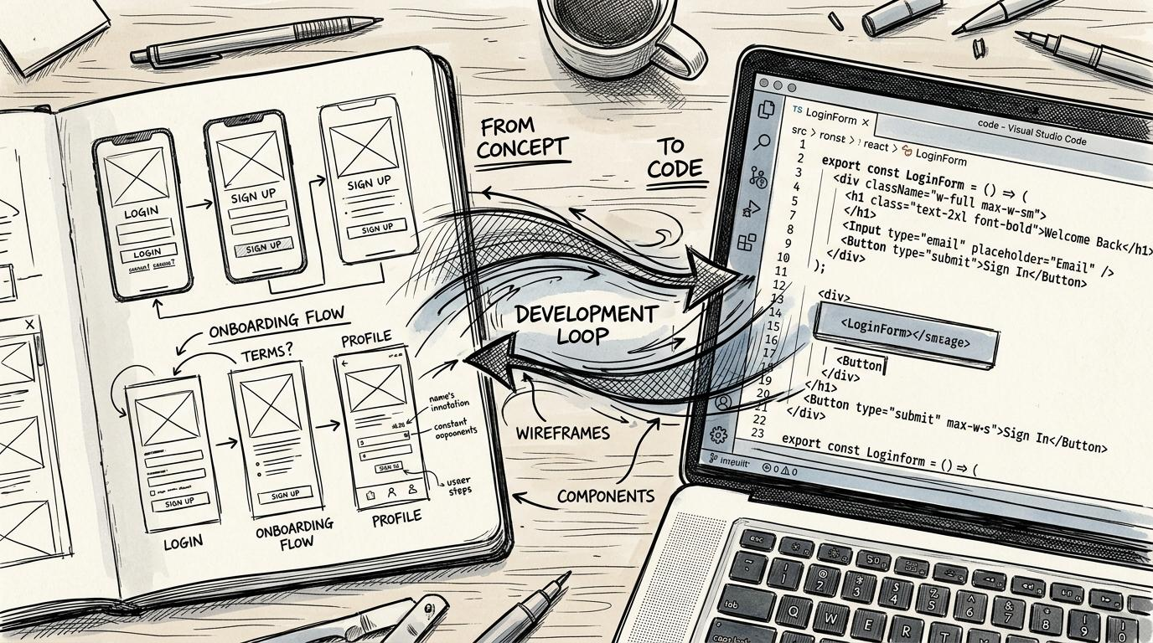
Δώσε στην AI το σωστό context
1. Κώδικας
Δομή έργου & υφιστάμενες υλοποιήσεις
2. Τεκμηρίωση
Docs βιβλιοθηκών & APIs
3. Visual Context
Screenshots & σχεδιαγράμματα UI
4. Κανόνες Έργου
Συμβάσεις & περιορισμοί (AGENTS.md)
«Το context είναι μέρος της μηχανικής, όχι απλώς μέρος του prompt.»
Notes:
Δεν αρκεί να έχουμε ένα καλό prompt, αν το μοντέλο δεν γνωρίζει το περιβάλλον στο οποίο δουλεύει.
Χρειάζεται να του δίνουμε την τεκμηρίωση της βιβλιοθήκης που χρησιμοποιούμε, τη δομή του έργου, παραδείγματα και, όταν σχεδιάζουμε interface, screenshots ή ένα σχεδιάγραμμα.
Ένα αρχείο όπως το AGENTS.md μπορεί να περιέχει τις βασικές συμβάσεις του project, τις εντολές build και test και τους περιορισμούς που πρέπει να τηρούνται.
Στόχος δεν είναι να δώσουμε στην AI όσο το δυνατόν περισσότερες πληροφορίες. Είναι να της δώσουμε τις σωστές πληροφορίες, ενημερωμένες και σχετικές με την εργασία».
Κεντρική φράση: Το context είναι μέρος της μηχανικής, όχι απλώς μέρος του prompt.

Slide 14
Το Git είναι το δίχτυ ασφαλείας σου
1. Checkpoint
Καθαρή αρχική κατάσταση
2. Αλλαγή
Μικρά, εστιασμένα edits
3. Έλεγχος
Επιθεώρηση diff & tests
4. Commit / Rollback
Αποδοχή ή επαναφορά
Έλεγχος αλλαγών με Git
Χωρίς checkpoints, μια μικρή αλλαγή από την AI μπορεί να καταστρέψει κάτι που λειτουργούσε.
Τι εξετάζουμε στο Diff:
Αλλαγές: Τι προστέθηκε & τι διαγράφηκε
Εξαρτήσεις: Νέες ή τροποποιημένες βιβλιοθήκες
Επίπτωση: Αν επηρεάζονται κρίσιμες λειτουργίες
⚠️ Βασικός κανόνας
Μην αποδέχεσαι ένα μεγάλο σύνολο αλλαγών μόνο και μόνο επειδή η ΤΝ αναφέρει ότι ολοκλήρωσε επιτυχώς την εργασία.
• Χρησιμοποιούμε ξεχωριστά branches για πειραματισμούς.
• Κάνουμε συχνά, μικρά commits σε κάθε επιτυχημένο βήμα.
• Το Git μας επιτρέπει να επιστρέφουμε πάντα σε μια γνωστή καλή κατάσταση.
Notes:
Αν αφήσουμε την AI να αλλάζει πολλά αρχεία χωρίς checkpoints, μια μικρή αλλαγή μπορεί να καταστρέψει κάτι που ήδη λειτουργούσε.
Γι' αυτό χρησιμοποιούμε Git, μικρά commits και ξεχωριστά branches για πειραματισμούς. Πριν αποδεχτούμε μια αλλαγή, εξετάζουμε το diff: τι προστέθηκε, τι διαγράφηκε, ποιες εξαρτήσεις άλλαξαν και αν επηρεάζονται κρίσιμες λειτουργίες.
Το Git δεν μας προστατεύει από κάθε πρόβλημα, αλλά μας επιτρέπει να πειραματιζόμαστε με ελεγχόμενο τρόπο και να επιστρέφουμε σε μια γνωστή καλή κατάσταση».
Σημείο που αξίζει να τονίσεις: Μην αποδέχεσαι ένα μεγάλο σύνολο αλλαγών μόνο και μόνο επειδή η AI αναφέρει ότι ολοκλήρωσε επιτυχώς την εργασία.

Slide 15
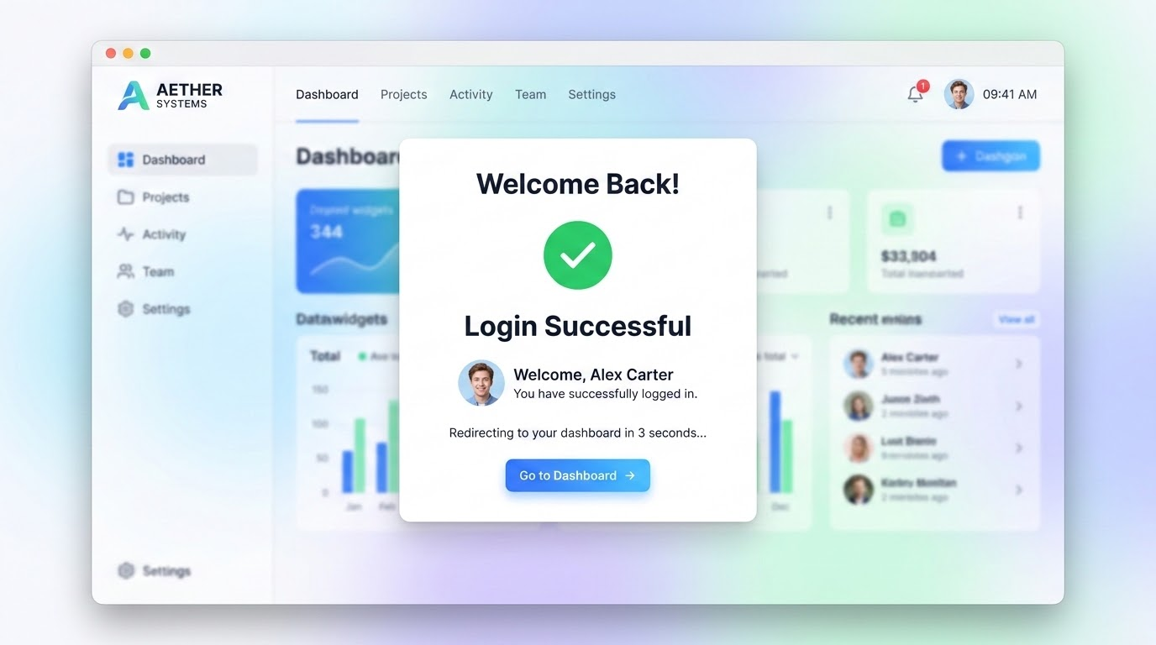
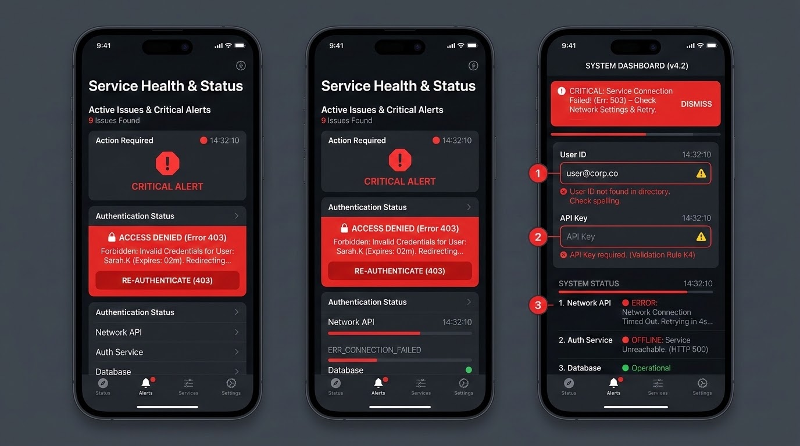
Test πρώτα, εμπιστοσύνη μετά
Η ΤΝ μπορεί να φτιάξει κώδικα που δουλεύει στο ιδανικό σενάριο, αλλά αποτυγχάνει σε πραγματικές συνθήκες. Η πλήρης κάλυψη απαιτεί έλεγχο όλων των πιθανών διαδρομών.
✓ Happy Path (Ιδανικό Σενάριο)
✕ Unhappy Path (Οριακές Περιπτώσεις)
Επιτυχημένη ροή
• Σύνδεση έγκυρου χρήστη με σωστά διαπιστευτήρια.
• Ορθές εισαγωγές δεδομένων & αναμενόμενη συμπεριφορά.
Δοκιμασία αντοχής
• Κενά πεδία & μη έγκυρα δεδομένα.
• Χρήστες χωρίς δικαιώματα & αποτυχία δικτύου.
Στόχος ελέγχου:
Επιβεβαίωση ότι η βασική λειτουργικότητα εκτελείται χωρίς σφάλματα υπό κανονικές συνθήκες.
Στόχος ελέγχου:
Διασφάλιση ότι το σύστημα διαχειρίζεται σωστά τα σφάλματα χωρίς να καταρρέει.
Βασικές πρακτικές επαλήθευσης:
Συνεχής έλεγχος: Εκτέλεση σχετικών tests, type checking & linting μετά από κάθε μικρή αλλαγή.
Εντοπισμός Bugs: Η επιτυχία των tests επιβεβαιώνει συγκεκριμένες συμπεριφορές, δεν αποδεικνύει την απουσία σφαλμάτων.
«Εξετάζουμε πάντα το αποτέλεσμα αντί να υποθέτουμε ότι όλα λειτουργούν ρολόι.»
Notes:
Η AI μπορεί να δημιουργήσει μια λειτουργία που δουλεύει στο ιδανικό σενάριο, αλλά αποτυγχάνει στις πραγματικές συνθήκες.
Δεν αρκεί να δούμε αν ένα κουμπί λειτουργεί. Πρέπει να δοκιμάσουμε κενά πεδία, μη έγκυρα δεδομένα, χρήστες χωρίς δικαιώματα, αποτυχία δικτύου και περιπτώσεις που δεν είχαμε προβλέψει.
Μετά από κάθε μικρή αλλαγή, εκτελούμε τα σχετικά tests, το type checking και το linting όπου εφαρμόζονται. Αν κάτι αποτύχει, εξετάζουμε το αποτέλεσμα αντί να υποθέτουμε ότι όλα είναι εντάξει.
Και κάτι σημαντικό: το γεγονός ότι πέρασαν τα tests δεν αποδεικνύει ότι δεν υπάρχουν bugs. Σημαίνει ότι ελέγξαμε συγκεκριμένες συμπεριφορές».
Παράδειγμα: Σε μια εφαρμογή διαχείρισης χρηστών, δοκιμάζουμε τόσο τη σύνδεση ενός έγκυρου χρήστη όσο και την πρόσβαση σε προστατευμένα δεδομένα από μη εξουσιοδοτημένο χρήστη.

Slide 16
Ασφάλεια: Μην εμπιστεύεσαι τυφλά τον κώδικα AI
Όταν διαχειριζόμαστε προσωπικά δεδομένα ή πληρωμές, το κόστος ενός λάθους είναι τεράστιο.
1. Authorization / Authentication
Έλεγχος πρόσβασης & ρόλων
2. Secrets
Διαχείριση κλειδιών
3. Validation
Επικύρωση εισόδων
4. Dependencies
Έλεγχος βιβλιοθηκών
5. Auditing
Στατικοί αναλυτές
Ανεξάρτητη επαλήθευση
• Δεν αρκούμαστε στις διαβεβαιώσεις της ίδιας της AI.
• Χρήση SAST tools & dependency scanners.
• Ο έλεγχος βασίζεται σε πραγματικά ευρήματα.
«Το Open Source προσφέρει διαφάνεια, αλλά δεν εγγυάται αυτόματα την ασφάλεια.»
⚠️ Κρίσιμη προειδοποίηση
ΠΟΤΕ μην κοινοποιείτε ή ανεβάζετε:
• API Keys & Passwords
• Serial Numbers & Διαπιστευτήρια
• Ιδιωτικά keys σε AI prompts ή Git repositories
Χρησιμοποιείτε πάντα περιβάλλον μεταβλητών (.env).
Βασική Αρχή Asymmetric Trust
Η παραγωγή κώδικα από την AI είναι γρήγορη, αλλά η ευθύνη της ασφάλειας παραμένει 100% στον μηχανικό. Κάθε γραμμή δικτύου, εισόδου και ταυτοποίησης πρέπει να αντιμετωπίζεται ως δυνητικά ευάλωτη.
Notes:
Όταν μια εφαρμογή διαχειρίζεται προσωπικά δεδομένα, λογαριασμούς ή πληρωμές, το κόστος ενός λάθους είναι πολύ μεγαλύτερο από το κόστος μιας κακής εμφάνισης.
Ελέγχουμε την αυθεντικοποίηση και την εξουσιοδότηση, την επικύρωση εισόδων, τη διαχείριση μυστικών, τις εξαρτήσεις και τον χειρισμό σφαλμάτων.
Δεν αρκεί να ζητήσουμε από την ίδια AI που έγραψε τον κώδικα να μας πει ότι είναι ασφαλής. Μπορούμε να χρησιμοποιήσουμε ξεχωριστό έλεγχο, στατικούς αναλυτές, dependency scanners και κατάλληλες δοκιμές. Ο έλεγχος πρέπει να βασίζεται σε ευρήματα, όχι σε διαβεβαιώσεις».
Σύνδεση με το open source: Η δημοσίευση του κώδικα επιτρέπει την επιθεώρηση και τη συνεργασία, αλλά δεν εγγυάται από μόνη της την ασφάλεια.

Slide 17
Σπάσε τον φαύλο κύκλο του debugging
Διαχωρισμός διάγνωσης από τη διόρθωση για την αποφυγή του "Vibe Coding Doom Loop".
1. Observe
Ανάλυση logs & συμπτωμάτων
2. Diagnose
Εντοπισμός πιθανής αιτίας
3. Hypothesis
Εξήγηση στοιχείων
4. Fix
Ελεγχόμενη αλλαγή
5. Test
Επαλήθευση αποτελέσματος
⚠️ Vibe Coding Doom Loop
• Η ΤΝ διορθώνει ένα bug αλλά δημιουργεί νέο.
• Συνεχείς τυφλές διορθώσεις χωρίς διάγνωση.
• Άγνωστο ποια αλλαγή προκάλεσε ποιο πρόβλημα.
Μην στέλνεις απλώς το ίδιο prompt πιο δυνατά!
✓ Συστηματική προσέγγιση
1. Διάγνωση: Ζήτα ανάλυση logs χωρίς αλλαγή κώδικα.
2. Αξιολόγηση: Επιβεβαίωσε την πιθανή αιτία.
3. Διόρθωση: Εφάρμοσε μία ελεγχόμενη αλλαγή & test.
Αλλαγή στρατηγικής, καθαρότερο context ή human review.
Βασική Αρχή: Διαχωρισμός διάγνωσης & διόρθωσης
Πριν αλλάξει οτιδήποτε στον κώδικα, απαιτείται πλήρης κατανόηση του προβλήματος. Αν το μοντέλο επαναλαμβάνει λάθη, άλλαξε προσέγγιση ή δώσε καλύτερο context.
Notes:
Ίσως έχετε ζήσει το εξής: η AI διορθώνει ένα bug, εμφανίζεται άλλο, ζητάμε νέα διόρθωση και στο τέλος δεν γνωρίζουμε ποια αλλαγή προκάλεσε ποιο πρόβλημα.
Στο άρθρο μου περιγράφω αυτό το μοτίβο ως “Vibe Coding Doom Loop”. Για να το διακόψουμε, πρέπει να διαχωρίσουμε τη διάγνωση από τη διόρθωση.
Πρώτα ζητάμε να αναλυθούν τα logs, να εντοπιστεί η πιθανή αιτία και να εξηγηθούν τα στοιχεία που τη στηρίζουν — χωρίς να αλλάξει ακόμη ο κώδικας. Μετά αξιολογούμε τη διάγνωση, εφαρμόζουμε μία ελεγχόμενη διόρθωση και εκτελούμε τις δοκιμές.
Αν το μοντέλο επαναλαμβάνει το ίδιο λάθος, δεν χρειάζεται να στείλουμε απλώς το ίδιο prompt πιο δυνατά. Χρειάζεται διαφορετική προσέγγιση, καθαρότερο context ή ανθρώπινη παρέμβαση

Slide 18

Μάθε πότε να σταματάς και να επανεκτιμάς
Η επιμονή είναι χρήσιμη, αλλά η ατέρμονη επανάληψη δεν είναι στρατηγική.
⚠️ Σημάδια ότι πρέπει να σταματήσεις
Επαναλαμβανόμενα bugs: Η ΤΝ ξαναφέρνει το ίδιο πρόβλημα.
Cascading failures: Μια διόρθωση σπάει μια άλλη λειτουργία.
Αυξανόμενη πολυπλοκότητα: Ο κώδικας γίνεται πιο περίπλοκος χωρίς λόγο.
Μην συνεχίζεις το ίδιο μοτίβο ελπίζοντας σε διαφορετικό αποτέλεσμα!
✓ Εναλλακτικές στρατηγικές επανεκκίνησης
Νέα συνομιλία: Ξεκίνα από την αρχή με καθαρή και ακριβή περιγραφή του προβλήματος.
Τεκμηρίωση & Review: Συμβουλέψου την επίσημη τεκμηρίωση ή ζήτησε ανεξάρτητη αξιολόγηση.
Manual Implementation: Γράψε εσύ το κρίσιμο τμήμα του κώδικα.
Βασική Αρχή: Εστίαση στο πραγματικό πρόβλημα
Το ζητούμενο δεν είναι να κερδίσεις μια διαφωνία με το μοντέλο. Είναι να λύσεις το πραγματικό πρόβλημα με τον λιγότερο κίνδυνο και τη μεγαλύτερη δυνατή σαφήνεια.
Notes:
Η επιμονή είναι χρήσιμη, αλλά η ατέρμονη επανάληψη δεν είναι στρατηγική.
Αν η AI ξαναφέρνει το ίδιο bug, αν μια αλλαγή σπάει μια άλλη λειτουργία ή αν κάθε διόρθωση κάνει τον κώδικα πιο περίπλοκο, σταματάμε.
Μπορούμε να ξεκινήσουμε νέα συνομιλία με μια καθαρή περιγραφή του προβλήματος, να συμβουλευτούμε την επίσημη τεκμηρίωση, να ζητήσουμε ανεξάρτητη αξιολόγηση ή να γράψουμε εμείς το κρίσιμο τμήμα.
Το ζητούμενο δεν είναι να κερδίσουμε μια διαφωνία με το μοντέλο. Είναι να λύσουμε το πραγματικό πρόβλημα με τον λιγότερο κίνδυνο και τη μεγαλύτερη δυνατή σαφήνεια

Slide 19
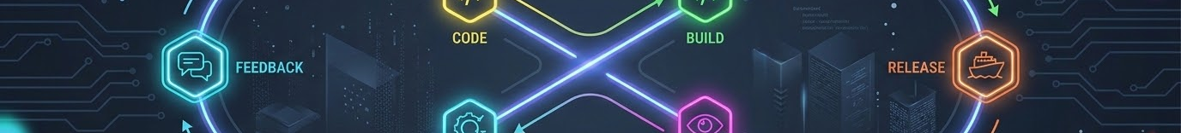
Ένα workflow που αξίζει να υιοθετήσεις
Μία ολοκληρωμένη ροή εργασίας για αποτελεσματική και ασφαλή ανάπτυξη με ΤΝ.
01
Σχεδίασε
Απαίτηση και κριτήρια αποδοχής
02
Συμφώνησε το πλάνο
Έλεγξε τις υποθέσεις της ΤΝ
03
Υλοποίησε μικρά βήματα
Ένα feature κάθε φορά
04
Έλεγξε τις αλλαγές
Diff, Git και code review
05
Επαλήθευσε
Tests, ασφάλεια και συμπεριφορά
06
Κάνε release και μάθε
Τεκμηρίωση και feedback
Βασική Αρχή: Συστηματική & Επαναλαμβανόμενη Διαδικασία
Η υιοθέτηση ενός δομημένου κύκλου εργασίας εξασφαλίζει υψηλή ποιότητα κώδικα, μειώνει τα σφάλματα και μεγιστοποιεί την παραγωγικότητα της ομάδας.
Notes:
Αν κρατήσουμε μία μόνο πρακτική από αυτή την παρουσίαση, θα ήθελα να είναι αυτή: δουλεύουμε σε μικρά, ελεγχόμενα βήματα.
Δεν χρειάζεται κάθε project να έχει περίπλοκη διαδικασία. Χρειάζεται όμως να ξέρουμε τι φτιάχνουμε, να ελέγχουμε τις αλλαγές και να αποδεικνύουμε ότι το αποτέλεσμα λειτουργεί.
Η AI μπορεί να επιταχύνει κάθε βήμα. Δεν πρέπει όμως να εξαφανίζει τα σημεία ελέγχου που μας προστατεύουν από λάθη

Slide 20
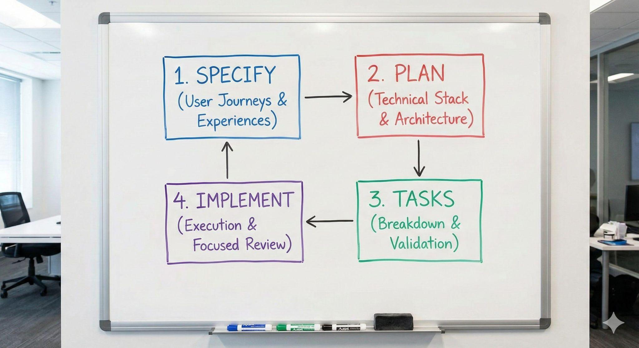
Ο στόχος δεν είναι να γράφουμε περισσότερο κώδικα
Efstathios Iosifidis
https://www.linkedin.com/in/eiosifidis
Notes:
Να δημιουργούμε περισσότερο χρήσιμο λογισμικό, με καλύτερη ποιότητα και με ανθρώπους που μπορούν να συνεχίσουν να προσφέρουν».
Τι λες:
«Το ελεύθερο λογισμικό βασίστηκε και εξακολουθεί να βασίζεται σε ανθρώπους που μοιράζονται γνώση, χρόνο και δημιουργικότητα.
Η τεχνητή νοημοσύνη μάς δίνει νέες δυνατότητες. Μπορεί να μειώσει την επαναλαμβανόμενη εργασία, να μας βοηθήσει να δοκιμάσουμε ιδέες και να κάνει τη δημιουργία λογισμικού πιο προσιτή.
Αλλά η ταχύτητα δεν είναι ο μοναδικός στόχος. Χρειάζεται κρίση, ποιότητα, υπευθυνότητα και συνεργασία. Και χρειάζεται να θυμόμαστε ότι πίσω από κάθε έργο υπάρχει ένας άνθρωπος.
Ας χρησιμοποιήσουμε, λοιπόν, την AI για να δημιουργούμε καλύτερα — όχι για να εξαντλούμαστε γρηγορότερα.
Σας ευχαριστώ

